Slide 1
Lambda@Edge로 Dist 구성하기
김세준

Slide 2
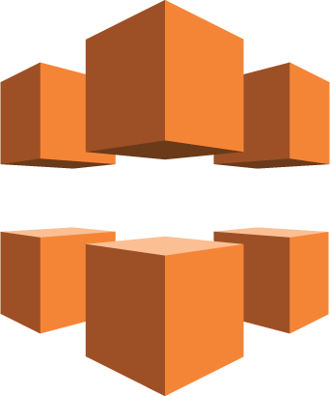
Lambda@Edge
CloudFront의 POP(Edge)에서 Lambda를 실행하는 기능
최종 사용자와 가장 가까운 POP에서 실행
Lmabda functio은 버지니아 지역에 생성(ACM과 동일)
Log는 최종 사용자와 가장 가까운 지역에 생성
Lambda 배포를 한 후 사용 가능

Slide 3
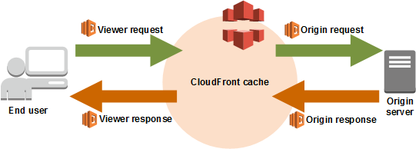
Lambda@Edge Trigger

Slide 4
Lambda@Edge Trigger
CloudFront Viewer Request – CloudFront에 최종 사용자의 요청을 받으면, Edge(pop)에 컨텐츠가 캐싱되어 있는지 확인하기 전에 실행
CloudFront Origin Request – CloudFront에서 Origin에 컨텐츠를 전달할 때 실행, Edge(pop)에 컨텐츠가 캐싱되어 있을 시 실행되지 않음.
CloudFront Origin Response – CloudFront가 Origin에서 응답을 받고, 컨텐츠를 캐싱하기 전에 실행
CloudFront Viewer Response – 요청된 컨텐츠를 최종 사용자에게 전달하기 전에 실행. 컨텐츠의 캐싱 여부와 관계없이 실행

Slide 5
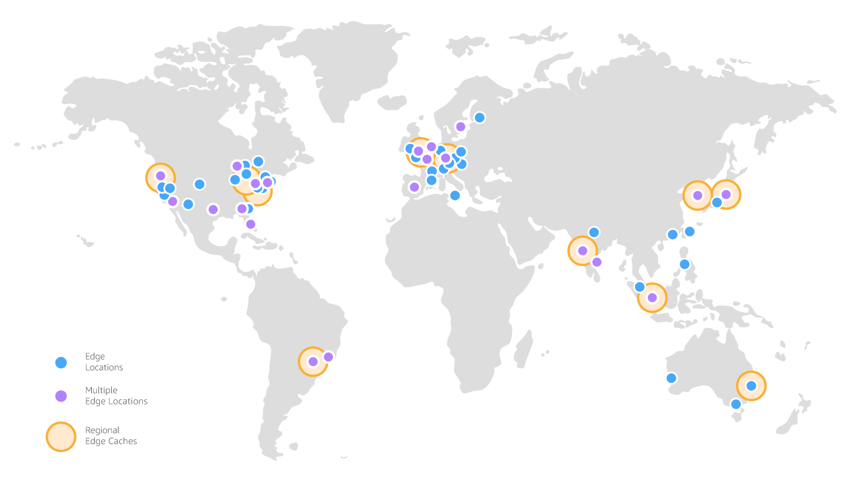
AWS CloudFront Edge
https://aws.amazon.com/ko/cloudfront/details/

Slide 6
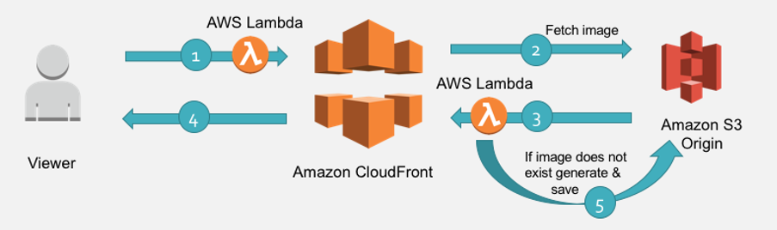
오늘 만들어 볼 것
https://aws.amazon.com/ko/blogs/networking-and-content-delivery/resizing-images-with-amazon-cloudfront-lambdaedge-aws-cdn-blog/

Slide 7



오늘 만들어 볼 것
AWS Lambda
1
2
AWS Lambda
5
3
Amazon S3
Origin
최종 사용자
변경된 이미지가
없을 시 가공 후 저장
Amazon CloudFront
4

Slide 8
실습 전 알아야 할 내용
Node.js 패키징 용도로 Docker를 가볍게 사용한다.
패키징 된 파일을 업로드한 Bucket은 Public이어야 한다.
EC2가 아닌 PC에서도 작업이 가능하다(Docker 기반)
Lambda function은 버지니아 지역에 만들어야 한다.
문서와 달리 Origin bucket을 Seoul에 만든다.
문서와 달리 CloudFormation을 사용하지 않는다.
보안 추가요소로 OAI 접근을 추가한다.
Lambda Log는 아마 Seoul지역에 생길 것이다.
요청 URI는 https://{domain}/images/image.jpg?d=100x100

Slide 9
실습 :: CloudFront 생성

Slide 10
실습 :: S3 Origin Bucket 생성

Slide 11
실습 :: Node.js 패키징하기

Slide 12
실습 :: Lambda@Edge 구성

Slide 13
Clean Up :: 리소스 정리

Slide 14
